Slide 1



Bài học STEM 13
THƯỚC ĐO PHẦN TRĂM
Giảng viên:
Ngày giảng:

Slide 2


Chào mừng quý thầy cô về dự giờ thăm lớp
  MÔN TOÁN
  BÀI : BIỂU ĐỒ HÌNH QUẠT TRÒN LỚP 5A1
Năm học: 2024- 2025
Giáo viên dạy: Tống Thị Hoa

Slide 3

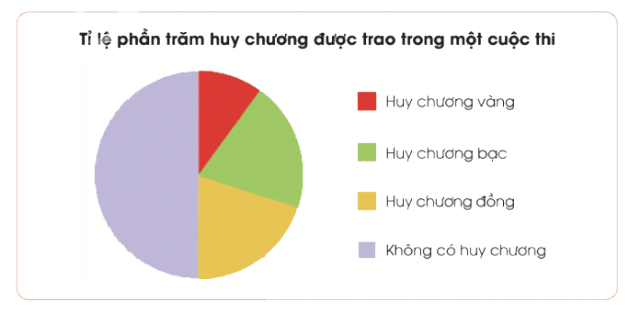

KHỞI ĐỘNG
Theo quan sát của em thì huy chương vàng,bạc, đồng chiếm bao nhiêu phần trăm?
Notes:
link video: https://www.youtube.com/watch?v=RnvCbquYeIM

Slide 4
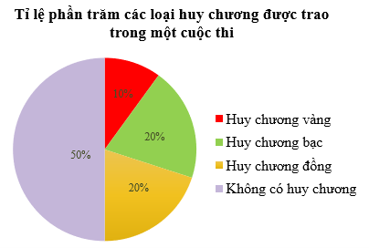
KHỞI ĐỘNG
Biểu đồ biểu diễn thông tin về vấn đề gì?
Có cách nào để đo được tỉ lệ phần trăm huy chương được trao trong một cuộc thi từ biểu đồ dưới đây hay không?
Notes:
link video: https://www.youtube.com/watch?v=RnvCbquYeIM

Slide 5
Thứ hai ngày 3 tháng 2 năm 2025
Toán
Biểu đồ hình quạt tròn
Stem :Thước đo phần trăm

Slide 6
b) Giao nhiệm vụ
Mỗi nhóm chế tạo, thử nghiệm thước đo phần trăm với yêu cầu:
+ Các vạch chia trên thước có độ chính xác cao
+ Sản phẩm sử dụng vật liệu dễ tìm và thân thiện với môi trường
+ Sản phẩm đảm bảo tính thẩm mĩ và có tính sáng tạo cao.

Slide 7

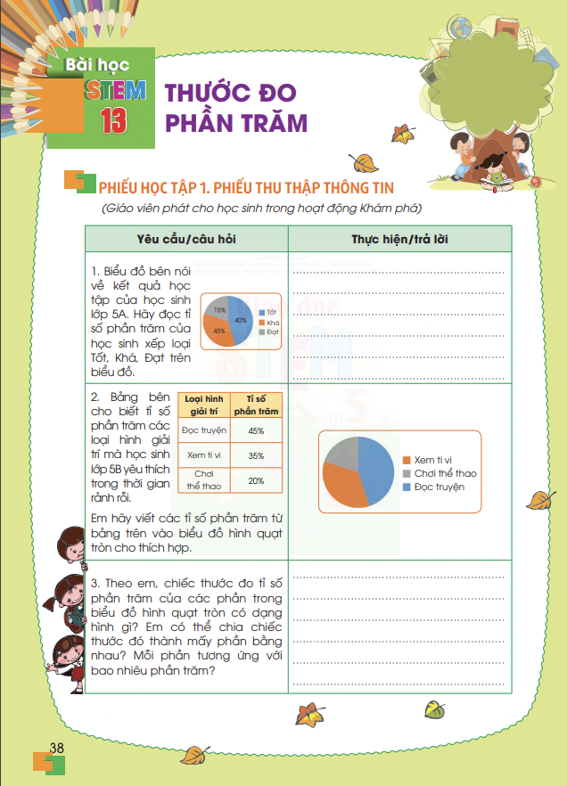
II. KHÁM PHÁ
1.Chia mỗi nhóm
2.Mỗi nhóm sẽ nhận Phiếu học tập 1: Thu thập thông tin.
3. Các thành viên trong nhóm sẽ cùng nhau viết hoặc nêu miệng câu trả lời ở phiếu.

Slide 8

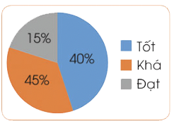
II. KHÁM PHÁ
Biểu đồ bên nói về kết quả học tập của học sinh lớp 5A. Hãy đọc tỉ số phần trăm của học sinh xếp loại Tốt, Khá, Đạt trên biểu đồ.

Slide 9
II. KHÁM PHÁ
Biểu đồ bên nói về kết quả học tập của học sinh lớp 5A. Hãy đọc tỉ số phần trăm của học sinh xếp loại Tốt, Khá, Đạt trên biểu đồ.
Học sinh đạt loại Tốt: 40%
Học sinh đạt loại Khá: 45%
Học sinh đạt loại Đạt: 15%

Slide 10

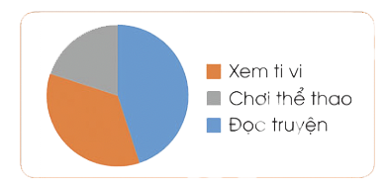
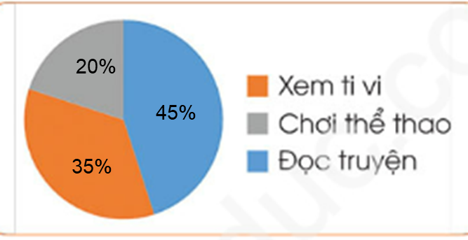
II. KHÁM PHÁ
2. Bảng sau đây cho biết tỉ số phần trăm các loại hình giải trí mà học sinh lớp 5B yêu thích trong thời gian rảnh rỗi.
Em hãy viết các tỉ số phần trăm từ bảng trên vào biểu đồ hình quạt tròn sau đây.

Slide 11
II. KHÁM PHÁ
3. Theo em, chiếc thước đo tỉ số phần trăm của các phần trong biểu đồ hình quạt tròn có dạng hình gì?
Em có thể chia chiếc thước đó thành mấy phần bằng nhau?
Mỗi phần tương ứng với bao nhiêu phần trăm?
Thước đo tỉ số % có công dụng giúp cho người vẽ biểu đồ tròn mô tả tỉ lệ có thể diễn tả chính xác và đọc được ngay chỉ số đúng. Dựa trên hình dạng tròn của biểu đồ hình quạt tròn, ta thấy chiếc thước có thể chia ra tối đa làm 100 phần bằng nhau, mỗi phần tương ứng với 1%.

Slide 12
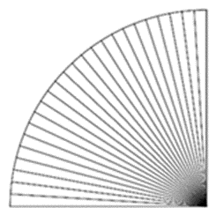
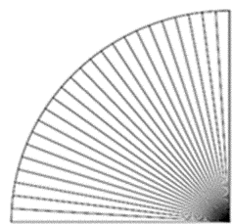
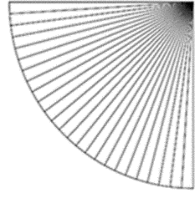
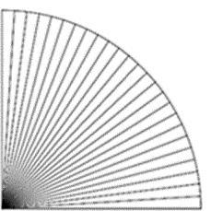
+ Trên biểu đồ hình quạt tròn, tỉ lệ phần trăm ứng với một hình quạt tròn cho biết rằng nếu chia hình tròn thành 100 phần bằng nhau thì mỗi hình quạt biểu thị 1% sẽ tương ứng với 1 phần bằng nhau nói trên.
+ Mỗi góc tư của hình tròn cần chia thành 25 phần bằng nhau thì cả hình tròn sẽ ứng với 100 phần bằng nhau.

Slide 13


III. Đề xuất và lựa chọn giải pháp
Phiếu học tập 2: Bản thiết kế.
2. Các thành viên trong nhóm cùng nhau lên ý tưởng sản phẩm, sau đó phác hoạ lên phiếu.

Slide 14

Cách làm thước đo phần trăm cần vật liệu nào ?

Slide 15




IV. CHẾ TẠO, THỬ NGHIỆM VÀ ĐIỀU CHỈNH

Slide 16
Chuẩn bị

Slide 17

b. Gợi ý các bước làm sản phẩm
BƯỚC 1
Vẽ một hình tròn lên tấm bìa cứng A4 màu trắng.
Sau đó cắt rời tấm bìa hình tròn.

Slide 18
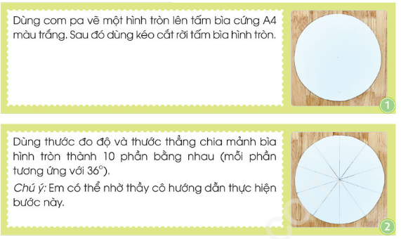
BƯỚC 2

Slide 19
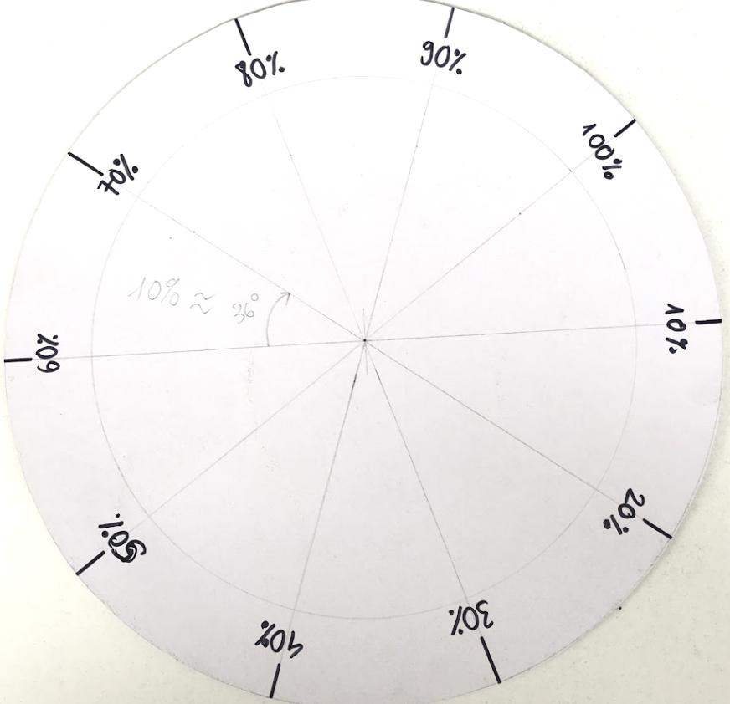
BƯỚC 3
Vẽ thêm một đường tròn cùng tâm với mảnh bìa có bán kính nhỏ hơn bán kính của mảnh bìa.
Tô đậm các dấu ở mép tấm bìa . Sau đó ghi số liệu vào từ 10% đến 100%

Slide 20
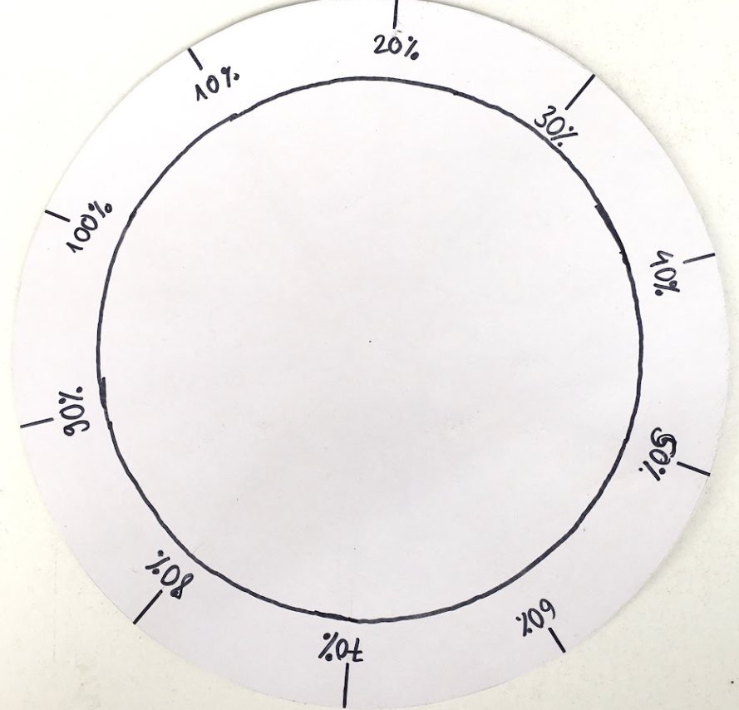
BƯỚC 4
Tô đậm đường tròn vừa vẽ.
Tẩy các đường đã vẽ ở phía trong đường tròn nhỏ.

Slide 21
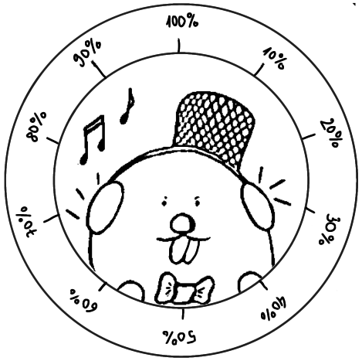
BƯỚC 5
Vẽ hình ngộ nghĩnh mà em yêu thích để trang trí cho thước.

Slide 22

BƯỚC 6
Tô màu cho hình vừa vẽ.

Slide 23
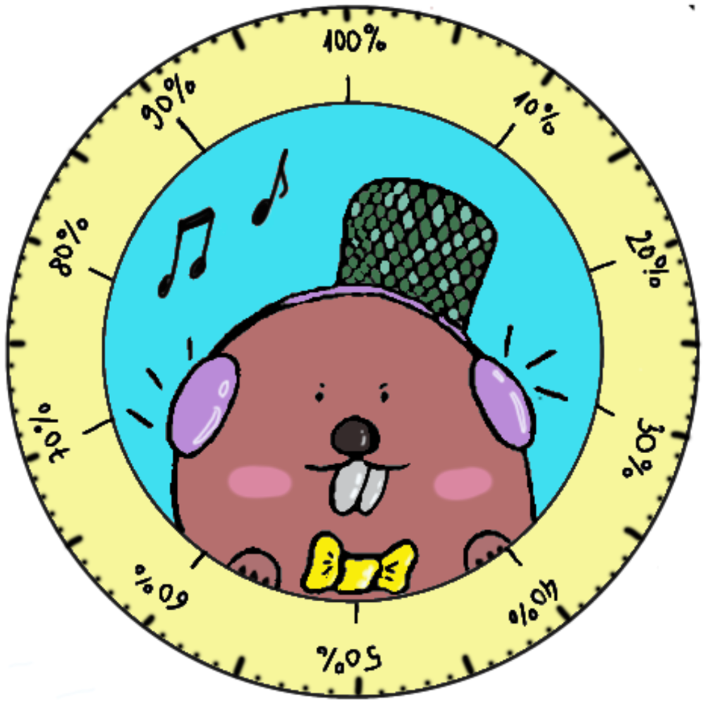
BƯỚC 7: Hoàn thành sản phẩm
Dùng thước đo độ để chia mỗi phần lớn thành 10 phần nhỏ.

Slide 24
TIÊU CHÍ SẢN PHẨM
+ Các vạch chia trên thước có độ chính xác cao.
+ Sản phẩm sử dụng vật liệu dễ tìm và thân thiện với môi trường
+ Sản phẩm đảm bảo tính thẩm mĩ và có tính sáng tạo cao.

Slide 25
THỰC HÀNH LÀM THƯỚC ĐO PHẦN TRĂM

Slide 26


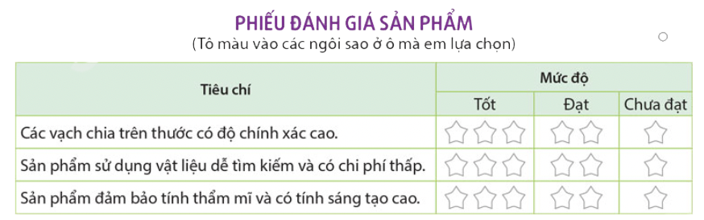
V. CHIA SẺ, THẢO LUẬN

Slide 27
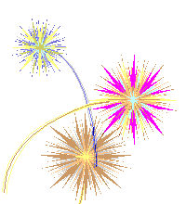


KÍNH CHÚC QUÝ CÔ DỒI DÀO SỨC KHOẺ, CHÚC CÁC EM CHĂM NGOAN HỌC GIỎI.

Slide 28

c. Thử nghiệm và điều chỉnh sản phẩm
Dùng thước đo phần trăm để đo tỉ lệ phần trăm các loại huy chương được trao trong biểu đồ ở phần Khởi động rồi khi số liệu đo được vào biểu đồ.

